Slide 1




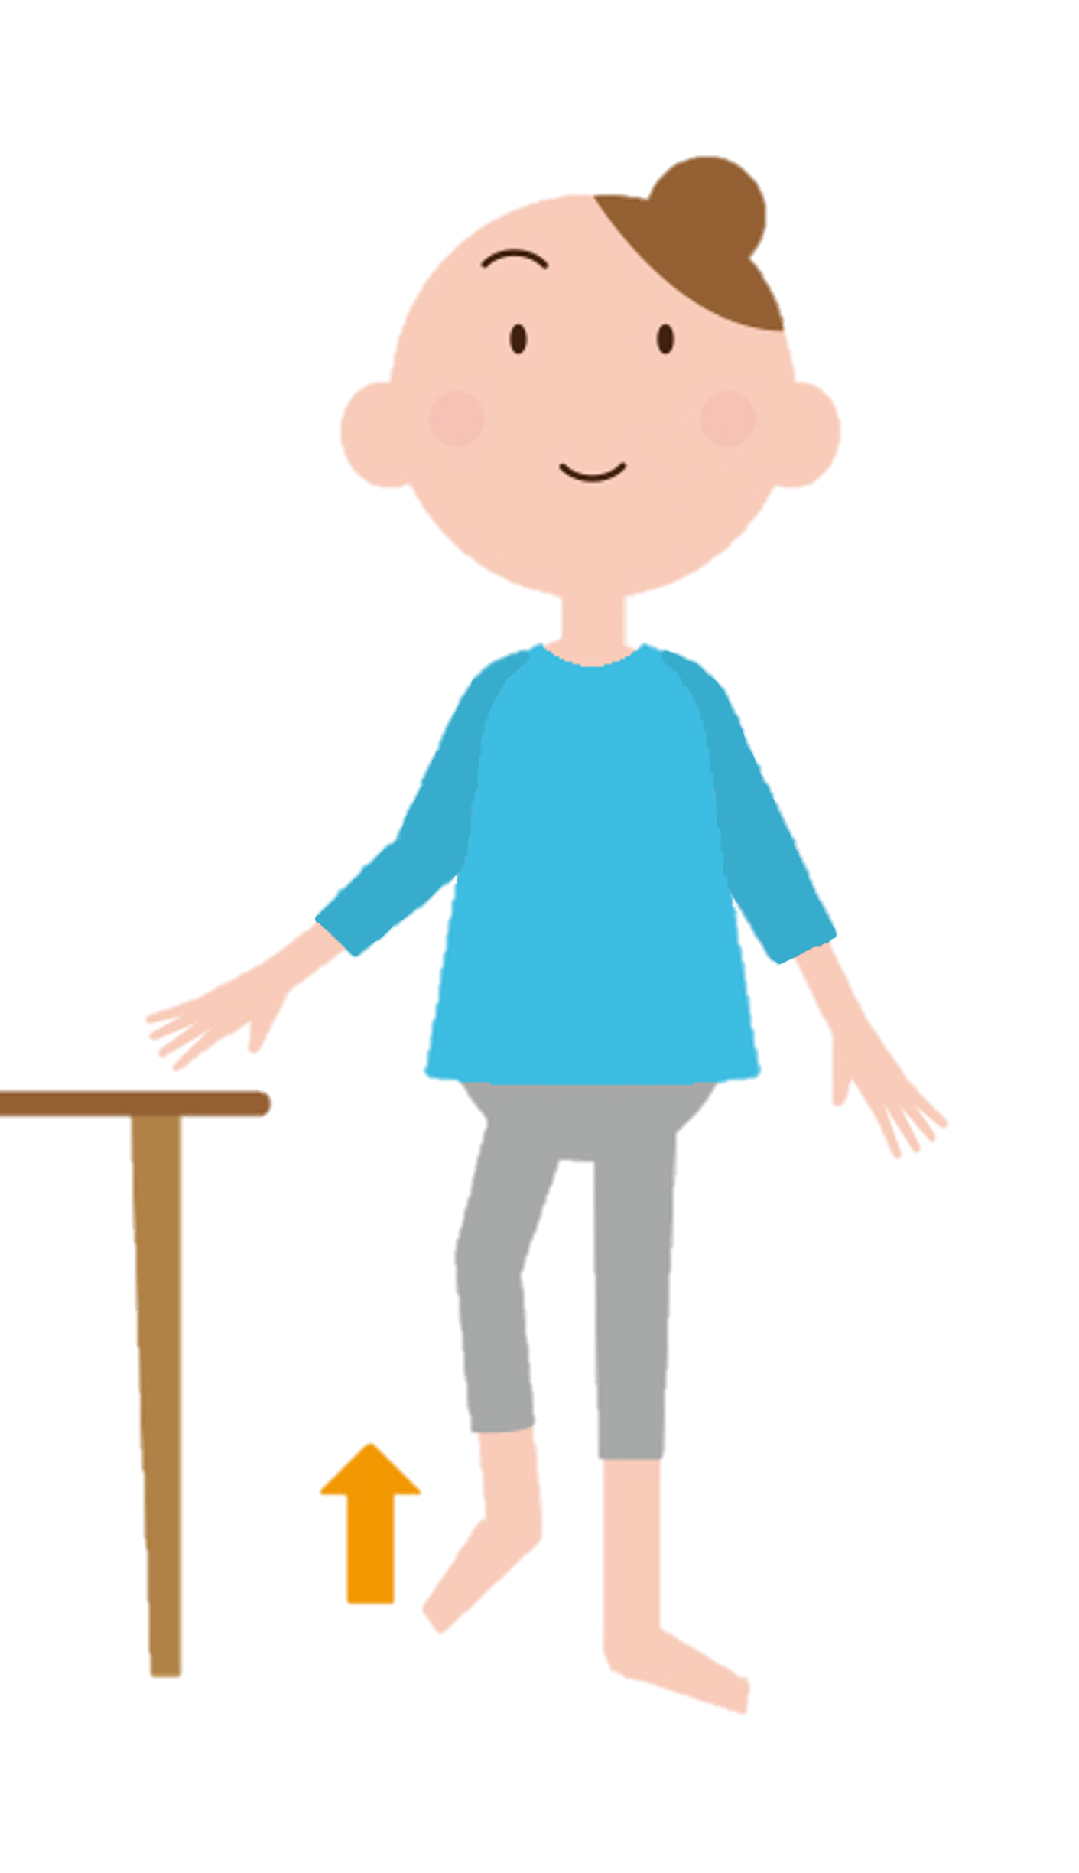
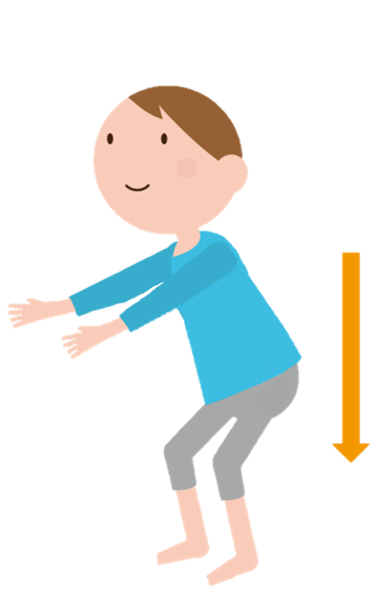
「ロコモ」を知っていますか？
「ロコモ」とは、ロコモティブシンドロームの略で、
立ったり歩いたりする身体能力が低下した状態
のことを言います。和名は、「運動器症候群」と言われます。
*1
*2
☆運動器の１つである
骨量は 20歳頃から
筋肉量は４０歳代
から減っていきます。
☆運動器の障害は、
介護が必要となる原因 第１位
*5
*３
*４
ふだんの生活で身体を動かして負荷をかけることで、運動器は維持されます。
今から 適度に運動する習慣をつけることが大切 です。
*6
ロ
コ
モ
老若男女 これからも もっと動ける カラダ作りを始めましょう！
片脚立ち
→左右とも1分間で1セット
1日３セット
スクワット
→５～６回で１セット
１日３セット
座りっぱなしを
避けよう
*7
＊7
*8
30分に１回、椅子から立ち上がって、
ストレッチなど少しでも身体を
動かしましょう。
転倒しないように、必ずつかまるものがある場所に立ちます。
床につかない程度に、片脚を上げます。
足を肩幅に広げて
立ちます。
お尻を後ろに引く
ように、2～3秒間
かけて
ゆっくりと膝を曲げ、
ゆっくり元に戻ります。
[市町村名]の運動教室に
参加しましょう
●●●
●●●●●など
詳細はこちら ➜
二次元コード
※このリーフレットは、「行動変容プログラムの推進」事業の一環として、大阪府委託のもと大阪健康安全基盤研究所が作成しました。 （2026年3月）
＊１：厚生労働省 健康日本21アクション支援システム Webサイト
https://www.mhlw.go.jp/stf/newpage_36020.html
＊２：ロコモティブシンドロームとは | 健康長寿ネット
https://www.tyojyu.or.jp/net/byouki/locomotive-syndrome/about.html
＊3：折茂肇監修,骨粗鬆症 検診・保健指導マニュアル第2版, p.2
＊４：日本老年医学会雑誌 47巻1号(2010:1)「日本人筋肉量の加齢による特徴」
＊5：厚生労働省 2022（令和４）年 国民生活基礎調査の概況 統計表・第13表 （運動器の障害：骨折転倒・関節疾患・脊髄損傷の合計）
https://www.mhlw.go.jp/toukei/saikin/hw/k-tyosa/k-tyosa22/index.html
＊６：日本整形外科学会公式 ロコモティブシンドローム予防啓発公式サイト https://locomo-joa.jp/locomo#section02
＊７：日本整形外科学会公式 ロコモティブシンドローム予防啓発公式サイト https://locomo-joa.jp/check/locotre
＊８：厚生労働省 アクティブガイド－健康づくりのための身体活動・運動ガイド2023－ （アクティブガイド2023）成人版（両面印刷・三つ折り)
https://www.mhlw.go.jp/stf/seisakunitsuite/bunya/kenkou_iryou/kenkou/undou/index.html
（2026年3月3日に確認）
Notes:
一般向けリーフレット

Slide 2
「ロコモ」を知っていますか？
「ロコモ」とは、ロコモティブシンドロームの略で、
立ったり歩いたりする身体能力が低下した状態
のことを言います。和名は、「運動器症候群」と言われます。
*1
*2
☆運動器の１つである
骨量は 20歳頃から
筋肉量は４０歳代
から減っていきます。
☆運動器の障害は、
介護が必要となる原因 第１位
*5
*３
*４
ふだんの生活で身体を動かして負荷をかけることで、運動器は維持されます。
今から 適度に運動する習慣をつけることが大切 です。
*6
子育ては体力勝負！子育てのために動ける身体を作ろう！
片脚立ち
→左右とも1分間で1セット
1日３セット
スクワット
→５～６回で１セット
１日３セット
座りっぱなしを
避けよう
*7
＊7
*8
30分に１回、椅子から立ち上がって、
ストレッチなど少しでも身体を
動かしましょう。
転倒しないように、必ずつかまるものがある場所に立ちます。
床につかない程度に、片脚を上げます。
足を肩幅に広げて
立ちます。
お尻を後ろに引く
ように、2～3秒間
かけて
ゆっくりと膝を曲げ、
ゆっくり元に戻ります。
[市町村名]の運動教室に
参加しましょう
●●●
●●●●●など
詳細はこちら ➜
二次元コード
※このリーフレットは、「行動変容プログラムの推進」事業の一環として、大阪府委託のもと大阪健康安全基盤研究所が作成しました。 （2026年3月）
＊１：厚生労働省 健康日本21アクション支援システム Webサイト
https://www.mhlw.go.jp/stf/newpage_36020.html
＊２：ロコモティブシンドロームとは | 健康長寿ネット
https://www.tyojyu.or.jp/net/byouki/locomotive-syndrome/about.html
＊3：折茂肇監修,骨粗鬆症 検診・保健指導マニュアル第2版, p.2
＊４：日本老年医学会雑誌 47巻1号(2010:1)「日本人筋肉量の加齢による特徴」
＊5：厚生労働省 2022（令和４）年 国民生活基礎調査の概況 統計表・第13表 （運動器の障害：骨折転倒・関節疾患・脊髄損傷の合計）
https://www.mhlw.go.jp/toukei/saikin/hw/k-tyosa/k-tyosa22/index.html
＊６：日本整形外科学会公式 ロコモティブシンドローム予防啓発公式サイト https://locomo-joa.jp/locomo#section02
＊７：日本整形外科学会公式 ロコモティブシンドローム予防啓発公式サイト https://locomo-joa.jp/check/locotre
＊８：厚生労働省 アクティブガイド－健康づくりのための身体活動・運動ガイド2023－ （アクティブガイド2023）成人版（両面印刷・三つ折り)
https://www.mhlw.go.jp/stf/seisakunitsuite/bunya/kenkou_iryou/kenkou/undou/index.html
（2026年3月3日に確認）
Notes:
子育て世代向けリーフレット

